Slide 1
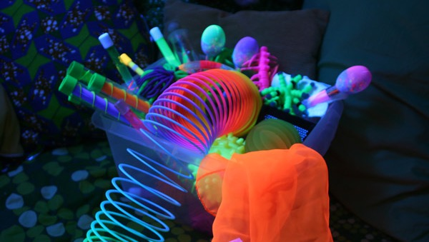

Les malles ExtraOrdinaires
Malles mobiles pour répondre aux besoins de gestion des comportements difficiles dans les classes et favoriser un climat scolaire serein pour tous
ÉCOLES DES MUREAUX 78
Notes:
Pour répondre aux besoins de gestion des comportements difficiles
Pour les élèves ordinaires et extraordinaires
Pour tous les jours ordinaires et extraordinaires
Pourquoi ce diaporama ? Pour donner des ancrages théoriques sur un outil pratique.

Slide 2
LES OBJECTIFS ET ANCRAGE THÉORIQUE
LE MATÉRIEL À UTILISER
OUTILS LANGAGIERS
UTILISATION DE LA MALLE
Notes:
Document qui accompagne les écoles, disponible sur le site de l’IEN des Mureaux et ASH 2.

Slide 3
Objectifs de ces malles
Offrir aux enseignants et aux élèves des solutions ponctuelles pour calmer ou prévenir les états de crises légères. Débordement émotionnel
Aider à entrer en relation avec l’enfant par l’intermédiaire d’un objet, d’un son, d’un jeu de regard, d’une posture lui permettant d’être en synchronie avec son vécu sensoriel et émotionnel.
Contribuer au climat de classe par l’intermédiaire d’objets qui offrent des solutions alternatives à l’exclusion, l’énervement ou l’injonction de concentration. Des objets qui répondent aux besoins sensoriels pour apprendre.

Slide 4

Comprendre un circuit de nos comportements

Slide 5

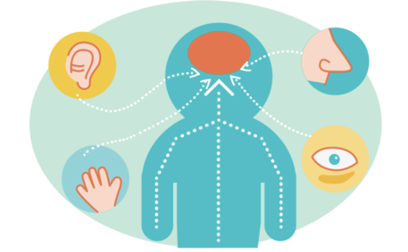
NOS COMPORTEMENTS
UNE ENTREE : LES SENS
UNE SORTIE: LES EMOTIONS
Notes:
LES EMOTIONS
Il n'y a pas UNE partie du cerveau qui contrôle les sentiments, mais il y a plutôt toute une série d'aires corticales préfrontales (dans la partie devant du cerveau, au dessus des yeux) qui sont impliquées dans le contrôle des sentiments et dans la régulation des émotions. Ces aires préfrontales accomplissent cette tâche en allant inhiber, c'est à dire freiner, les zones du cerveau qui par contre genèrent les émotions, et qui se trouvent plus au milieu et dans la partie basse du cerveau. Il est intéressant de retenir, que le cortex préfrontal est la partie la plus developpé chez l'humain en comparaison avec d'autres primates et mammifères, et que c'est aussi le dernier à terminer son développement dans l'ontogenèse (c'est-à-dire dans le développement de chacun de nous de l'enfance jusqu'au stade adulte).
LES SENSATIONS
Le concept est né dans les années 70 aux Pays-Bas. Au départ, ces espaces ont été développés pour les adultes porteurs de handicap et par la suite cela s’est démocratisé pour un public plus large. La démarche sensorielle notamment « Snoezelen » a pour but de favoriser l’expérimentation, la perception corporelle et sensorielle, ainsi que la relation et le bien-être. Cet espace agit comme un outil médiateur centré sur la construction d’une sécurité psycho corporelle où la rêverie et l’imagination sont à l’honneur.
Quels sont les bienfaits des espaces multi-sensoriels?
Installer un espace sensoriel dans une structure d’accueil petite enfance :
-propose un environnement propice au développement global de l’enfant et répond au mode de développement sensori-moteur initial de l’enfant
-encourage l’épanouissement physique, affectif, cognitif et social des enfants en respectant leurs besoins, leurs rythmes et leurs envies,
-favorise la relation entre l’adulte et l’enfant, permet d’établir des liens d’attachement nécessaires pour grandir,
-offre un espace-temps de bien-être pour les enfants, les familles et les professionnels
Plus qu’un espace, une démarche
Au-delà du lieu, de l’aménagement et du matériel, il est question avant tout d’une démarche d’accompagnement en résonance avec les valeurs du projet éducatif de la structure. Il ne s’agit pas là d’appliquer une méthode ou de suivre une technique mais plutôt de développer un certain savoir- être, une posture professionnelle bienveillante.
Une approche adaptée à l’enfant :
L’enfant est pensé comme un être sensoriel, émotionnel et relationnel. C’est à partir de ses sens qu’il découvre et comprend le monde qui l’entoure. Les stimulations sensorielles qu’il reçoit lui procure des sensations source de plaisir ou déplaisir et d’un panel d’émotions associées variées ! Plus il est porté par une relation à l’adulte stable, durable et bienveillante, plus l’enfant est engagé dans son élan de découverte, ses expérimentations et le plaisir de les partager !
Nos sept sens envoient en continu des informations à notre cerveau qui les reçoit, les traite et y répond de manière adaptée par des gestes, des comportements, des émotions. Ce processus s’appelle l’intégration sensorielle. Il correspond à la capacité́ de sentir, de comprendre et d’organiser les informations sensorielles provenant de notre corps et de notre environnement. Une bonne réception modulation et intégration des informations sensorielles sont nécessaires pour qu’un enfant se développe harmonieusement.
L’information sensorielle transmise par les sens doit donc être traitée et analysée par le cerveau qui va ensuite permettre à la personne d’y apporter une réponse appropriée (un geste, une parole, une émotion...).
Lorsque l’intégration sensorielle fonctionne bien, l’enfant apprend à agir de manière appropriée face à son environnement et comment interagir avec les autres.
Un espace sensoriel, un espace pensé comme un cocon

Slide 6
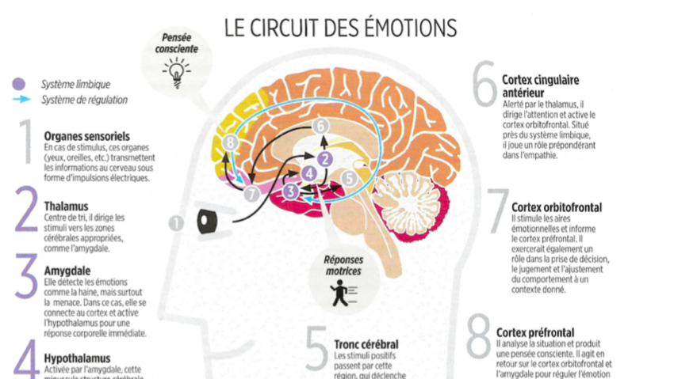

Slide 7
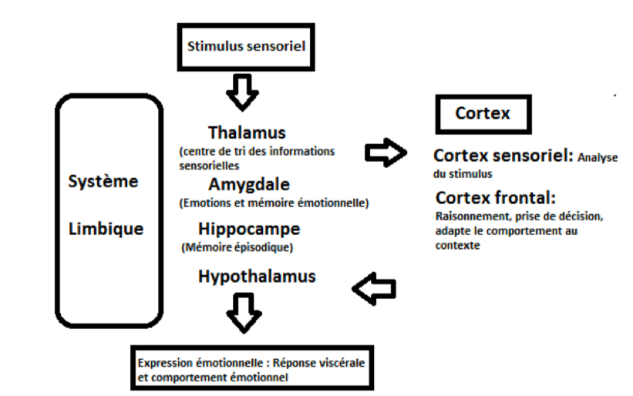
Le circuit de PAPEZ et système limbique
Notes:
Circuit de Papez-Jakob (ou cerveau viscéral).1937
Le circuit de Papez est un ensemble de structures nerveuses du cerveauimpliquées dans le contrôle des émotions. Il a reçu le nom du neuroanatomiste américain James Papez qui théorisa le rôle de ce circuit dans l'expérience émotionnelle. On le dénomme aussi circuit de Papez-Jakob
Quelques années plus tard, en 1949, Paul D. MacLean reprend les idées de Papez et les intègre avec le concept du « grand lobe limbique » proposé par Paul Broca en 1878, pour aboutir à la notion d'un système limbique qui comporte donc, en plus des structures citées, le cortex orbitofrontal, le cortex préfrontal médian, diverses structures du lobe temporal (comme le gyrus parahippocampique ou le complexe amygdalien) et des noyaux sous-corticaux (noyau médian du thalamus, aire septale, etc.).

Slide 8
Le circuit de communication entre les « 3 cerveaux »
Notes:
Notre cerveau est isolé du reste de notre corps par une barrière hémo-méningée. Elle joue pleinement son rôle en bloquant l’accès à certaines substances.
Le cerveau est constitué de cent milliards de cellules nerveuses appelées neurones. Ceux-ci sont parcourus par des décharges électriques à tout moment qui transmettent l’information. Le neurone est conçu pour détecter de petits courants électriques et les transmettre à d’autres cellules.Et c’est ce flux qui détermine le processus de la pensée.
Le neurone comme les autres cellules comportent une membrane et un noyau. Mais contrairement aux autres cellules, il est prolongé par des filaments que l’on a appelés dendrites et axones ( souvent plusieurs dendrites et un seul axone). Ce sont les dendrites qui reçoivent les signaux qui transmet à la cellule et se déclenche un signal relais qui passe le long de l’axone jusqu’au dendrites des autres neurones.
La longueur d’un axone peut dépasser le mètre.Ainsi nous avons au niveau des pieds des cellules nerveuses destinées à transmettre des informations au centre d’équilibre du cerveau.Ces cellules nerveuses sont prolongées par de très longs axones. L’information doit être acheminée au cerveau le plus rapidement possible pour éviter un déséquilibre susceptible de provoquer la chute.
LES 6 PRINCIPAUX NEUROTRANSMETTEURS :
Il est bon de savoir comment les neurones transmettent l’information.
Aui bout des axones, il y a des des protubérances appelées terminaux synaptiques. Ces terminaux sont reliés aux dendrites d’autres neurones. les terminaux synaptiques ne sont pas directement en contact avec les dendrites.
Entre eux , on trouve un espace infime que l’on appelle la synapse. Il s’agit de l’endroit précis où le signal passe d’une cellule à l’autre. Pour acheminer ce signal, le terminal synaptique d’un neurone utilise une substance stockée dans de petites vésicules et la libère dans l’espace qui le sépare des dendrites du neurone voisin.Cette substance s’appelle un NEUROTRANSMETTEUR. Le neurotransmetteur n’est rien d’autre qu’un message chimique. L’arrivée du neurotransmetteur déclenche une série de réactions biochimiques qui donne naissance à un signal électrique.
LES 6 PRINCIPAUX NEUROTRANSMETTEURS
LA BIOLOGIE DES NEUROTRANSMETTEURS
Ils sont indispensables à notre bien-être car ce sont eux qui permettent au cerveau de communiquer avec le reste du corps. Aussi sans eux , il n’y a pas de contraction musculaire involontaire ou volontaire. Il n’y a pas de respiration et les hormones ne seront pas délivrées. Sans eux , nous serions incapables de penser, de comprendre , de voir , de nous souvenir, d’éprouver joies et peines.
LES 6 PRINCIPAUX NEUROTRANSMETTEURS :
De nombreuses substances jouet un rôle de neurotransmetteurs dans le cerveau. Certaines sont utilisées à partir de l’alimentation quotidienne. Elles franchissent la fameuse barrière hémo-méningée puis sont captées par les neurones. Il arrive que le cerveau soit obligé de combiner plusieurs substances pour les éléments les plus complexes. Il peut faire intervenir des minéraux ou des vitamines pour obtenir des réactions chimiques nécessaires à leur fabrication.
Les neurotransmetteurs ont de multiples fonctions et il n’est pas facile de donner un rôle très précis sur tel ou tel aspect de notre comportement. Mais on s’aperçoit d’une chose : lorsque le rôle des neurotransmetteurs est perturbé, on voit apparaître des troubles du comportement comme l’anxiété, la dépression, le stress, l’agressivité….Aujourd’hui, il est possible de faire un dosage dans les urines et le sangles produits de dégradation des neurotransmetteurs. On peut alors déterminer le rôle des relations entre neurotransmetteur et aspect du comportement.
LA DOPAMINE : le moteur. elle est synthétisée par certaines cellules nerveuses à partir de la tyrosine ( acide animé composant les protéines de l’alimentation). Elle peut affecter la croissance des tissus, le fonctionnement du système immunitaire, les mouvements musculaires. Elle intervient dans la sécrétion de l’hormone de croissance. Elle est étroitement associée aux comportements d’exploration, de vigilance , la recherche du plaisir, la fuite de la punition, du combat. La diminution de l’activité des neurones dopaminergiques d’une certaine région du cerveau entraîne une diminution du mouvement spontané, une rigidité musculaire et des tremblements. C’est la maladie de Parkinson. On trouve une baisse de l’activité dopaminergique dans les dépressions mélancoliques, la baisse de motivation.
Les produits et les activités qui procurent du plaisir comme notamment le sexe activent certains systèmes dopaminergiques. Les médicaments qui augmentent la dopamine (comme le L. dopa ou les amphétamines) augmentent aussi l’agressivité, l’activité sexuelle mais aussi l’esprit d’initiative.
Les plus de la dopamine : recherche du plaisir et des émotions, le désir sexuel.
Les moins de la dopamine (niveau bas) : les perturbations entraînent démotivation voire dépression.
LA NORADRENALINE : la carotte et le bâton. Elle est synthétisée par certains neurones à partir du même acide qui sert à fabriquer la dopamine.
La noradrénaline stimule la libération de la graisse mise en réserve et contrôle la la libération des hormones qui régulent la fertilité, la libido, l’appétit, le métabolisme. Elle module l’apprentissage , l’attention et facilite la réponse aux signaux de récompense.
La diminution de la noradrénaline affecte l’acquisition des connaissances des connaissances et d’acquisitions nouvelles. La caféine augmente la noradrénaline du cerveau et améliore la capacité à réaliser des tâches répétitives, ennuyeuses et qui ne provoquent pas de récompenses. De même , des études ont montré que des enfants devenus criminel dans la suite de leur vie avaient des taux de noradrénaline bas.
Il a été aussi démontré qu’il existait un lien entre une sensibilité noradrénergique et la recherche de comportements socialement acceptables.
Les plus de la noradrénaline : éveil, apprentissage, sociabilité, sensibilité aux signaux émotionnels, désir sexuel.
Les moins de la noradrénaline (niveau bas) : repli sur soi, détachement, démotivation, dépression, baisse de la libido.
LA SEROTONINE : le grand inhibiteur. Elle est synthétisé à partir d’un acide animé ,le tryptophane qui en entre en petite partie dans la composition des protéines alimentaires. Elle joue un rôle majeur dans la coagulation sanguine, la venue du sommeil, la sensibilité aux migraines. Elle est utilisée par le cerveau pour fabriquer une hormone bien connue : la mélatonine.
Chez l’homme, le taux anormalement bas de sérotonine sont associés à des comportements impulsifs voire violents. Cela apparaît dans les cas violents de suicide. On a constaté des taux de sérotonine bas chez les criminels qui assassinent leur famille avant de mettre fin à leur jour. Il a aussi été démontré que chez l’enfant un taux bas de sérotonine était le facteur qui prédisait le mieux un comportement suicidaire ou criminel.
Les plus de la sérotonine : comportements réfléchis, prudents calmes voire inhibés.
Les moins de la sérotonine (niveau bas) : impulsivité, agressivité et voire dans des cas extrêmes : tendances suicidaires.

Slide 9
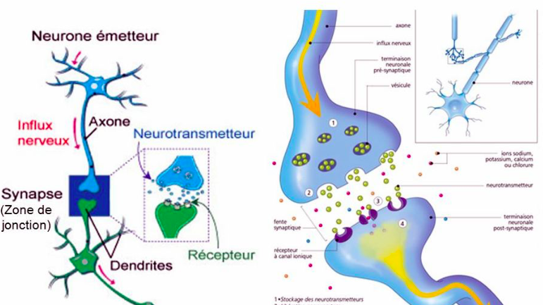
Notes:
L’ACETYLCHOLINE : Il s’agit du seul neurotransmetteur qui ne soit pas fabriqué à partir d’un acide animé. Il provient de la synthèse d’une substance de l’alimentation , la choline et de la vitamine B5.
Il intervient dans le contrôle des mouvements notamment du pouls ainsi que d’une multitude de fonctions physiologiques. C’est le messager de la MEMOIRE. Il est à observer que les parties du cerveau qui dégénèrent dans la maladie d’Alzheimer sont celles qui disposent de la plus grande densité de neurones qui traitent la choline. Avec l’âge , le cerveau fabrique moins d’acétylcholine et cela explique les troubles de mémoire qui accompagnent la vieillesse.Ce neurotransmetteur commande notre capacité à retenir une information, à la stocker et à la restituer au moment opportun.
Les plus de l’acétylcholine : capacité à retenir une information,la stocker et à la restituer
Le moins de l’acétylcholine (niveau bas) : troubles de mémoire et dans des cas extrêmes : démence sénile.
LE GABA : le relaxant. Il s’agit de l’acide gamma-aminobutyrique. Il est synthétisé à partir de l’acide glutamique. C’est le neurotransmetteur le plus répandu dans le cerveau. Il intervient dans certaines étapes de la mémorisation. Il a un rôle inhibiteur qui empêche les neurones de s’emballer en freinant la transmission des signaux nerveux.
Le GABA favorise calme et relaxation et diminue la tonicité musculaire. Il ralentit le rythme cardiaque, réduit les convulsion de l’épilepsie, de même que les spasmes musculaires. Il joue un grand rôle dans le contrôle de l’anxiété.
Le plus du GABA : la relaxation.
Les moins du GABA (niveau bas) : difficultés dans le sommeil et anxiété.
L’ADRENALINE : stress or not stress. L’adrénaline répond à un stimuli qui est souvent le STRESS. Elle agit sur le système parasympathique et elle peut augmenter notre pouls, notre pression sanguine. Elle peut également améliorer notre mémoire, augmenter notre force musculaire, accroitre le flux sanguin, notre capacité respiratoire, dilater nos pupilles et faire dresser poils et cheveux. Elle nous conduit soit à fuir soit à faire face.
Le système nerveux est composé de 2grandes entités : le système alpha-adrénergique (vigilance et éveil) et le système béta-adrénergique (le pouls, la respiration, le flux sanguin). Chacun contrôle donc des fonctions différentes
Les plus de l’adrénaline : elle permet de réagir dans les situation de STRESS
Les moins de l’adrénaline : les taux élevés provoquent de la fatigue, un manque d’attention, l’insomnie, des anxiétés et cela peut mener jusqu’à la dépression.
LE GLUTAMATE : Il est en relation avec le GABA. Il est le plus abondant dans le système nerveux. Il est aussi fondamental dans les processus de la mémoire et de l’apprentissage. Le paradoxe est que l’excès de glutamate a des effets toxiques sur notre organisme. Un déséquilibre de ce neurotransmetteur peut produire des pathologies dégénératives (Alzheimer, Parkinson, Hungtington, etc…). Les niveaux élevés de glutamate sont liés à des épisodes d’épilepsie

Slide 10
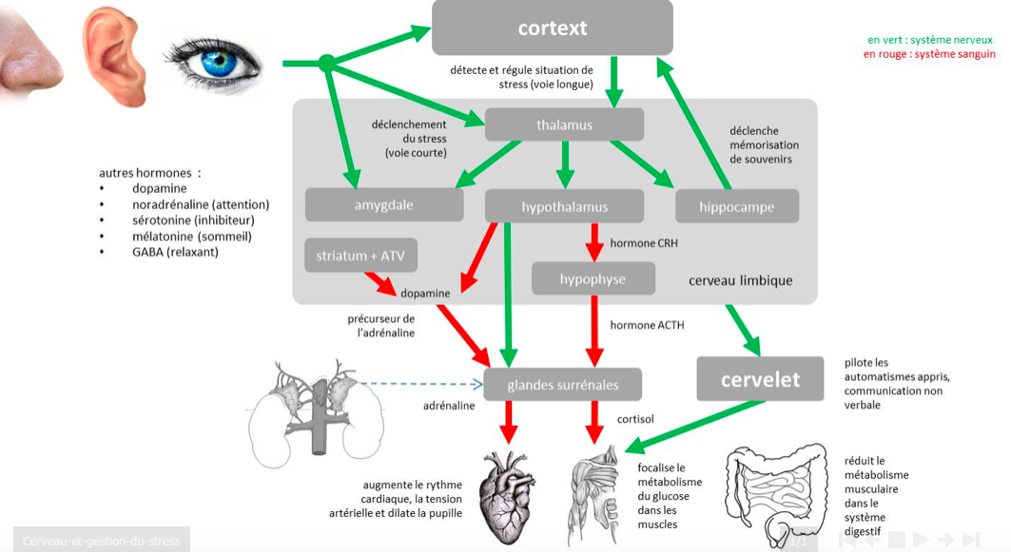

Slide 11
Les 3 cerveaux

Slide 12
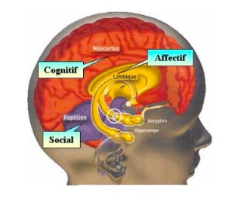
Les neurosciences affectives (émotions)
Stimulus (sens)
Sens cerveau
Adrénaline et cortisol
Stress
Rôle des malles
ATTAQUE
FUITE
PARALYSIE
Notes:
Le cerveau reptilien : ce cerveau est le cerveau des automatismes et de la survie. Hérité de nos plus lointains ancêtres, il est le siège des grandes fonctions vitales, le centre stratégique de nos instincts de survie en quelque sorte, véritable déclencheur de la fuite et de la peur. Il est de taille restreinte et se situe à l’arrière de la tête au-dessus de la nuque. S’il identifie un danger, il déclenche de façon quasi instantanée l’alarme en libérant de l’adrénaline, ce qui provoque ainsi le fameux « stress » permettant de répondre au danger et à la menace imminente. C’est lui qui nous fera freiner en catastrophe devant un enfant traversant la route. Ce territoire primaire a besoin de repères, il est rapide et n’aime pas le changement. Il relève du « chacun pour soi » et est individualiste. Il peut générer des comportements agressifs et possessifs plus ou moins contrôlables. En schématisant, le cerveau reptilien dans sa lutte pour la survie ne connaît que trois réactions : l’attaque, la fuite ou la paralysie.
Le cerveau limbique : ce cerveau est le siège de nos émotions, de nos relations, de nos intuitions, de notre mémoire, de nos premiers apprentissages d’acquisition, de notre motivation. Il possède 4 grandes compétences : il exprime nos émotions, les perçoit (les nôtres et celle des autres) et les prend en compte (ce que nous appelons l’empathie) [il exprime nos émotions, il perçoit les émotions des autres et il prend en compte les émotions des autres (ce que nous appelons l’empathie). Ce cerveau de l’intelligence émotionnelle qui est vraisemblablement le lieu où se situe notre véritable personnalité nous permet d’interagir avec le monde et fait de nous des êtres humains. Il se situe au centre de la boîte crânienne. Grâce à lui, nous tranchons la question du « j’aime ou j’aime pas », du « j’ai envie ou pas envie », du « c’est bien ou mal ». Autant dire que notre qualité de vie et notre bien-être dépendent fortement de lui et qu’il influence nombre de nos motivations et actions !
Le cortex cérébral : ce cerveau est le centre de contrôle de l’intelligence globale, celui de l’intelligence supérieure. Il est le siège du raisonnement, de l’analyse, du vocabulaire, mais aussi de la pensée abstraite et de la créativité. Situé au niveau du front, il aime le changement, la nouveauté, la complexité, les apprentissages en nous permettant de nous adapter à toute situation inédite de façon réfléchie, positive et constructive. Le cortex prend son temps (temps de réaction de 3 à 4 secondes) et a besoin d’être nourri en permanence de connaissances. Il se développe et se transforme en permanence grâce aux nouveaux apprentissages qui sollicitent la création de nouvelles connexions neuronales (concept de neuroplasticité cérébrale). Le cortex abrite 80% des cellules neuronales totales du cerveau et a des besoins énergétiques très importants.

Slide 13
Ancrage théorique
NOS SENS ET SENSATIONS
L’intégration neurosensorielle
Notes:
L’intégration neurosensorielle constitue la base de la pyramide des apprentissages de l’enfant (« Pyramid of learning » de William & Schellenberger). Elle permet le développement du sensori-moteur jusqu’au développement comportemental et cognitif.
L’intégration sensorielle est un processus neurologique qui organise les stimuli sensoriels issus de l’organisme et de l’environnement, pour permettre d’utiliser
le corps efficacement dans le contexte. Elle est à la base de l’apprentissage. Un dysfonctionnement dans l’intégration sensorielle peut impacter la personne dans des domaines variés.
Tous les sens sont concernés par l’intégration sensorielle. Certains des sept sens sont moins connus, mais tous sont aussi importants.
1970 AYRES ergo formation en neuro
PROBLÈMES D’INTÉGRATION DES RÉFLEXES ARCHAIQUES : (MORO, marche, succion, fouissement…)
de la sphère motrice et posturale: coordination, énurésie, maladresse, équilibre, agitation.
de la sphère sensorielle: hypersensibilité aux bruits, odeurs…
de la sphère émotionnelle: gestion du stress, confiance en soi, centrage, joie, timidité, peur
La sphère cognitive : retard de langage, déficit d’attention
Leur évolution connaît 3 stades : une phase d’émergence, une phase d’activation et une phase d’intégration. Si cette évolution est entravée, vont s’ensuivre des déficits posturaux, des troubles d’apprentissage et comportementaux.

Slide 14
2 sens méconnus (internes)
Le système vestibulaire est le sens du mouvement et de l’équilibre.
La proprioception est le sens de la position de son corps et de l’emplacement de ses membres.
Notes:
Le vestibule est un organe sensoriel caché dans l’oreille interne qui détecte les mouvements de la tête et sa position quand le corps bouge. Il nous permet de savoir où se situe notre corps dans l’espace, si c’est nous qui bougeons, ou bien notre entourage. Il nous renseigne sur la direction du déplacement de notre corps et sur sa vitesse. Le système vestibulaire permet donc de stabiliser la scène visuelle pendant un mouvement et/ou un déplacement de la tête et/ou du corps. Il commande aux yeux de se fixer sur une cible, et aux muscles de la colonne vertébrale de s’activer afin de stabiliser la posture et d’éviter les chutes.
Le système vestibulaire permet par son activité́ sur l’œil de conserver une image stable sur la rétine. Cette stabilité́ du regard est une clé́ de l’équilibre. De plus, ce système permet l’orientation anticipatrice du regard. Le regard est dirigé dans la direction de notre déplacement avant que le reste du corps s’oriente HOP TOYS Livre blanc 2019
La proprioception
Il renseigne notre cerveau sur l’emplacement des différentes parties de notre corps et sur ce qu’elles sont en train de faire. Ainsi, notre corps s’adapte constamment à notre environnement sans que nous en soyons pleinement conscients. Les récepteurs se situent dans nos muscles, tendons, ligaments... qui nous font sentir la position de chacune des parties de notre corps.
La proprioception agit un peu comme un GPS corporel, c’est-à-dire qu’il nous informe sur les déplacements dans l’espace : de haut en bas, d’avant en arrière, d’inclinaison et de rotation.
L’équilibrioception c’est l’ensemble des deux.

Slide 15
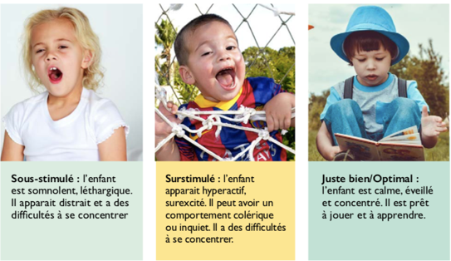
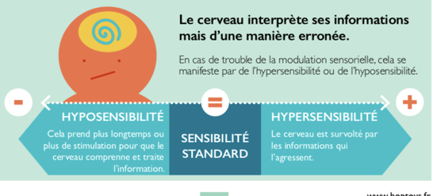
Quand il y a un problème de modulation
Les 3 niveaux de vigilance
La modulation sensorielle est un apprentissage progressif qui permet au cerveau de trier les informations sensorielles reçues. Elle a des répercussions sur l’état de vigilance de l’enfant.
Notes:
VOIR catalogue blanc HOP TOYS pour en savoir plus
La modulation est essentiel au fonctionnement , elle influe sur l’interaction de l’individu, elle contribue à la stabilité émotionnelle et comportementale et au maintien de niveaux adéquats d’attention et d’excitabilté

Slide 16
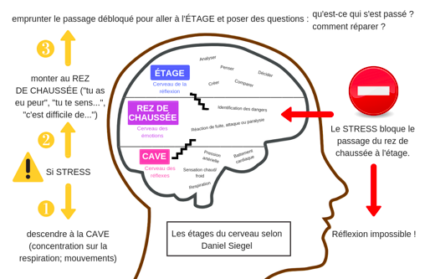

Des outils pour les élèves
Notes:
Daniel Siegel est un neuroscientifique spécialisé dans le cerveau des enfants. Il a conçu le modèle des étages du cerveau pour expliquer comment fonctionne le cerveau des enfants et permettre aux adultes de mieux les comprendre et les accompagner. Ce modèle peut être utile pour mieux comprendre les réactions émotionnelles des enfants à la maison ou en classe.
Ce modèle utilise une métaphore : le cerveau est comme une maison à 3 étages.
Le premier étage est la cave qui correspond au cerveau des réflexes ou cerveau dit reptilien (qui contrôle par exemple la pression artérielle, les battements du cœur ou encore la respiration). C’est cette partie du cerveau qui s’active quand on touche quelque chose de brûlant et qui nous commande le retrait de la main de la plaque chauffante.
Le deuxième étage est celui du rez-de-chaussée dans lequel est logé l’amygdale, centre des émotions. L’amygdale est en permanence en train de scanner l’environnement extérieur à la recherche de dangers et menaces potentielles. Quand l’amygdale repère un danger (létal comme un lion affamé ou non comme un contrôle de maths ou un conflit avec un camarade à la récré), alors l’amygdale provoque une réaction de stress : attaque, fuite ou paralysie.
Le troisième étage est l’étage du cerveau rationnel, celui qui réfléchit, prend des décisions, analyse, met en perspective, anticipe et fait preuve de logique.
Ce modèle permet de comprendre certaines réactions qui semblent irrationnelles (et à juste titre) des enfants. Quand ceux-ci sont sous stress, ils n’ont plus accès à leur cerveau rationnel. Tout se passe comme si leur réflexion était débranchée parce que l’escalier pour passer du rez-de-chaussée à l’étage est bloqué. Pour débloquer l’escalier, il faut reconnecter toutes les parties du cerveau, en commençant par le bas.
Le premier pas, face à un enfant désorganisé par le stress, est de redescendre à la cave en l’invitant à se concentrer sur sa respiration ou à bouger.
Le deuxième pas est de se connecter émotionnellement avec lui pour accéder au rez-de-chaussée. Cela passe par des mots qui valident les émotions (“tu as eu peur…”, “c’est vrai que c’est difficile de…” “tu as l’impression que…”), des gestes tendres, des regards chaleureux.
C’est seulement dans un troisième temps que l’enfant pourra à nouveau accéder à l’étage du cerveau rationnel. C’est à ce moment-là (et pas avant) qu’il est capable de répondre à des questions telles que “qu’est-ce qui s’est passé ?” ou “comment réparer ?”.
Pas de redirection des comportements sans connexion émotionnelle d’abord !
En prévention, il est possible de présenter le modèle des étages du cerveau aux enfants afin qu’ils comprennent comment leur cerveau fonctionne et comment se réguler. Aménager un espace de retour au calme à la maison ou en classe peut permettre aux enfants d’aller au bout de la démarche d’auto régulation.

Slide 17
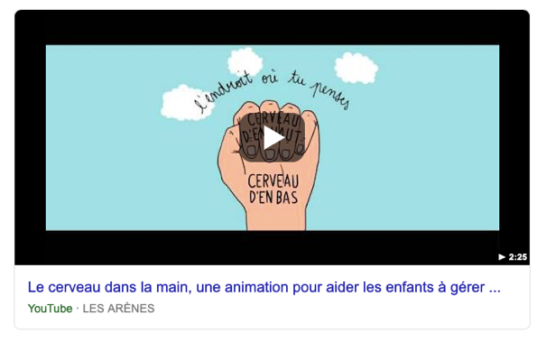
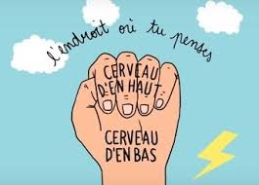
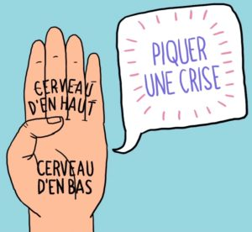
Notes:
Ou utiliser la représentation du « cerveau dans la main » selon Daniel Spiegel et Tina Payne Bryson (Le cerveau de votre enfant aux éditions Les Arènes)
(la vidéo démarre automatiquement au lancement du diaporama)

Slide 18


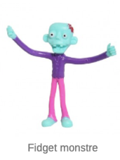
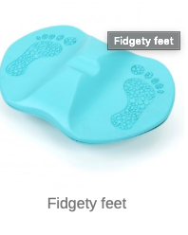
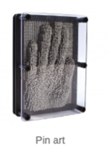
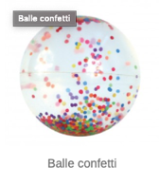
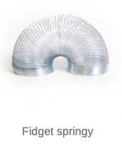
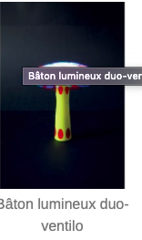
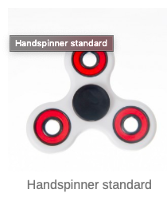
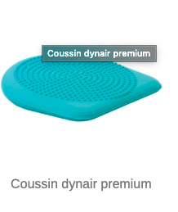
Jeux de motricité générale pour rester concentré

Slide 19
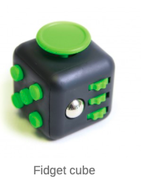
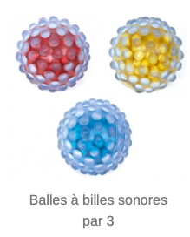
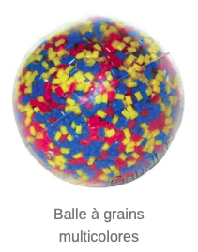
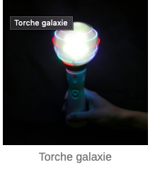
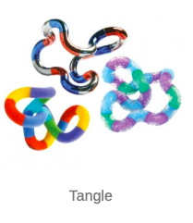
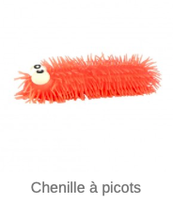
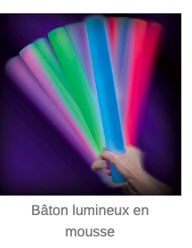
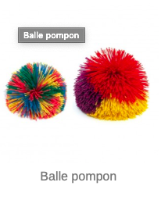

Slide 20

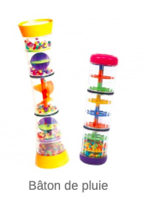
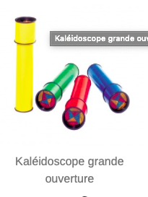
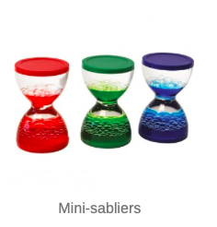
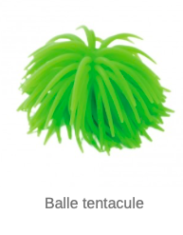

Slide 21
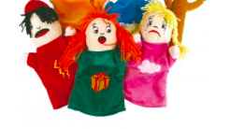
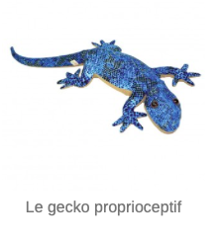
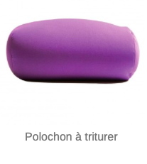
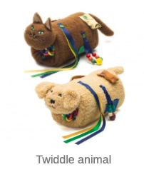
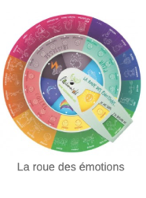
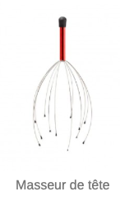
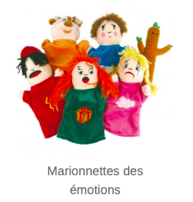
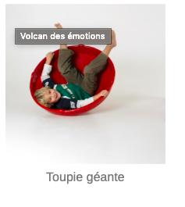
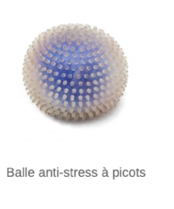
Pour s’apaiser

Slide 22
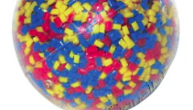
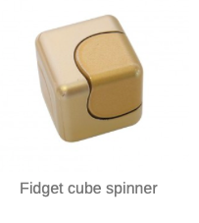
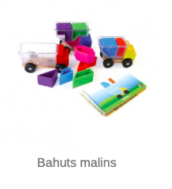
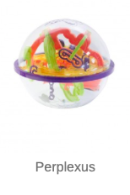
Pour stimuler ou réfléchir (HP)

Slide 23
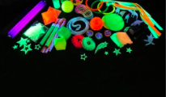
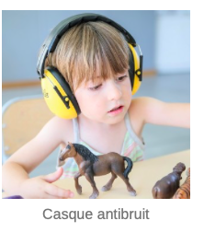
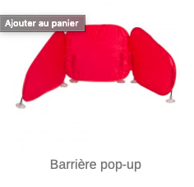
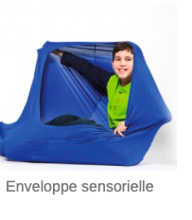
Pour s’isoler

Slide 24
Pour s’apaiser

Slide 25
Pour stimuler ou réfléchir (HP)

Slide 26
Pour s’isoler

Slide 27



À fabriquer soi-même pour mettre sur les tables de tous les élèves
Des poches plastiques à toucher (gel, slime…)
Un coussin avec des noyaux de cerises, des boutons à tripoter, un anneau à mâchouiller, des morceaux de tissus à caresser.
Des bouteilles eau/huile/colorant avec des billes, paillettes, perles… à secouer

Slide 28







DES ESPACES EN CLASSE

Slide 29


Notes:
Des espaces pour se calmer en classe

Slide 30
Parler avec les élèves : face à une réaction de stress
https://apprendreaeduquer.fr/expressions-anti-emotions-enfants/
Notes:
Haïm Ginott nous invite à ne pas priver les enfants de leur déception, de leur chagrin ou de leur douleur. Selon lui, les émotions anoblissent le caractère. Plus un enfant ressent des émotions profondes, plus il devient humain.
Il ne s’agit pas pour autant de rechercher le malheur des enfants (en les frustrant ou en les laissant pleurer sans les réconforter) mais, quand les problèmes surviennent, nous pouvons accompagner les émotions sans les censurer ou faire honte aux enfants.
Ainsi, notre mission de parent/enseignant ne consiste pas à rendre nos enfants/élèves heureux, mais plutôt à les aider à devenir plus humains en les autorisant à vivre toute la palette des émotions humaines. Cela passe par une nouvelle vision des émotions difficiles manifestées par les enfants. Souvent, nous ne savons pas quoi faire des émotions intenses de nos enfants/élèves. Nous pensons qu’il faut à tout prix atténuer leurs émotions ou bien leur enseigner à ressentir autre chose. Certaines expressions qui sortent toutes seules censurent les émotions des enfants/élèves et nous pouvons nous entraîner à les remplacer par une validation de l’émotion ressentie :

Slide 31
QUE DIRE QUAND? (stress fuite)
L’enfant fuit :
Ne bouge pas, reste là = On a tout notre temps
Tout va bien = Sortons un instant
Essaie d’être clair = On va prendre l’air?

Slide 32
Que dire quand ? (stress lutte)
L’enfant lutte
Respire = oui, tu as raison, je comprends, j’aimerais que…
Ce n’est pas grave = Je vais faire en sorte de
J’ai raison = J’aimerais que
Arrête de t’énerver = Je comprends ta colère, on en parle après.
Arrête de rire : (attitude réactionnelle au stress d’humiliation). Nous discuterons de ce que tu as ressenti tout à l’heure.

Slide 33
Que dire quand? (stress inhibition)
Allez bouge-toi ? = Tu es sensible à … je vais t’aider à….
Encore tout mou celui là = Tu sais que tu peux faire, souviens toi…
Fais-ça… = Comment peux tu t’y prendre pour?
Notes:
Pour en savoir plus: communication non violente: CNV

Slide 34
Parler à ses élèves pour éviter les crises
Comment peut-on résoudre ce problème?
Pourrais tu donner les détails?
J’aime ton point de vue
Comment vois tu les choses?
Je ne te demande pas d’être d’accord, mais de m’écouter
Que gagnes-tu à accepter?
A quoi le vois-tu?
Que penserait ton ami de…
Quel sera ton avis demain?
Et si on essayait de comprendre?
Est-ce vraiment important pour toi?
Le penses-tu vraiment?
Notes:
Le positionnement grégaire , déterminé par le paléo limbique. (inconscient) C’est un positionnement stable qui permet une cohérence soit dans le groupe, soit dans son positionnement social.
Dominant, marginal, axial, soumis, point de consigne, effet rebond
Éveiller la curiosité, rationnaliser, s’assouplir, nuancer, relativiser, se faire opinion

Slide 35

Cartes pour trouver des solutions face aux émotions douloureuses
https://apprendreaeduquer.fr/les-cartes-du-bien-etre-pour-les-enfants-28-strategies-pour-apprivoiser-les-emotions-douloureuses-ou-desagreables/
https://apprendreaeduquer.fr/wp-content/uploads/2018/08/cartes-bien-être-enfants-1.pdf
Notes:
Les enfants pourront les consulter et les utiliser quand ils sont en proie à des émotions douloureuses ou désagréables.
L’idée est de permettre aux enfants de trouver des solutions et des ressources pour vivre leurs émotions douloureuses (colère, tristesse, peur, honte…) sans les brider mais sans se laisser déborder non plus.
Une stratégie pour réguler les émotions est adéquate si elle permet de maîtriser ou diminuer l’impact de l’agression sur le bien-être général, et si elle permet aux enfants de se sentir durablement bien physiquement et psychologiquement.
L’avantage de ces cartes est de permettre aux enfants de choisir la stratégie qui leur convient le mieux pour à la fois vivre leurs émotions et les canaliser. peut-être que certains auront besoin d’abord de choisir une solution d’expression (parler, écrire, dessiner..) ou de libération (crier, pleurer, sauter..) puis, seulement ensuite, de se réconforter (penser aux qualités, penser à un endroit agréable…). Ces cartes ne sont donc pas exclusives mais plutôt complémentaires et certaines stratégies sont adaptées à certaines situations mais pas à d’autres.

Slide 36

8 fiches de gestion émotionnelle
https://apprendreaeduquer.fr/fiches-gestion-emotionnelle-enfants/

Slide 37


La roue des besoins
https://apprendreaeduquer.fr/wp-content/uploads/2018/07/roue-des-besoins-enfants-1.pdf
Notes:
Cette roue des besoins peut permettre aux enfants de clarifier ce dont ils ont besoin quand ils se sentent submergés par leurs émotions ou au bord de la violence.
Marshall Rosenberg, concepteur du processus de Communication Non Violente, estime que notre manque de « connaissance du langage des besoins » est un obstacle à la résolution pacifique des conflits. Selon Rosenberg, chaque message, quel que soit son contenu ou sa forme, est l’expression d’un besoin. Face à un message négatif (critique, attaque, jugement, moquerie, humiliation…), nous pouvons réagir de 4 façons :
nous juger fautif (auto dénigrement, auto critique)
rejeter la faute sur les autres (dénigrement et critique des autres)
identifier nos propres émotions et besoins (auto empathie, intelligence émotionnelle)
identifier les émotions et les besoins qui se cachent derrière le message négatif de l’autre (empathie pour l’autre, intelligence relationnelle)
Ainsi, apprendre aux enfants à raisonner en termes de besoins (discerner leurs propres besoins à l’origine de leurs émotions et les besoins des autres) est capitale dans l’apprentissage de la résolution non violente des conflits.
Les enfants peuvent bien sûr éprouver plusieurs émotions en même temps et donc avoir plusieurs besoins dans une même situation.
Cette roue des besoins peut être utilisée au cours de petites mises en scène ou de scénarios sociaux qui vont permettre aux enfants d’apprendre à raisonner en termes de besoins. Par exemple, les enfants pourront s’exercer à des scénarios du type :
Mon frère a triché et j’ai perdu à cause de cela.
Je n’aime pas les épinards et j’ai été obligée d’en manger à la cantine.
Des camarades de classe ont jeté des cailloux sur une voiture et ont accusé des passants.
J’ai aidé ma sœur à faire sa corvée de vaisselle et elle ne m’a pas remercié.
Ma cousine m’a bousculée et elle ne s’est pas excusée.
J’ai eu une mauvaise note à mon contrôle.
La maîtresse a déchiré ma feuille parce qu’elle a dit que je n’avais pas assez bien travaillé.
Maman m’a crié dessus.
Je suis tombée et je me suis fait mal.
Max a pris le ballon alors que j’étais en train de jouer avec.
J’ai invité une amie à jouer à la maison et elle ne veut rien faire de ce que je propose.
Les scénarios peuvent s’inspirer de petits ou gros conflits rencontrés par les enfants à l’école ou à la maison.
Ces situations peuvent s’appliquer à eux-mêmes (auto empathie) et/ou aux autres (empathie pour les autres) :
« J’ai/ j’aurais eu besoin de… »
« Quand il dit cela, il a besoin de… ou peut-être de… »
« J’ai vraiment besoin de sentir que… et aussi que… »
« Elle a fait ça parce qu’elle avait besoin de… et de… »
Nos émotions et nos besoins sont liés. Ces exercices sur les besoins doivent venir après un travail sur les émotions (reconnaître les émotions et toutes leurs dimensions, mimer les émotions, connaître le vocabulaire des émotions, exprimer avec précision les émotions…). Nos émotions sont liées à nos besoins et celles-ci nous préviennent quand nos besoins ne sont plus nourris. Ces émotions doivent être prises comme des signaux d’alarme. Il peut donc être utile de proposer une liste des émotions aux enfants pour les aider à lier les émotions aux besoins.
(site: apprendre à éduquer.fr)

Slide 38
Mallette: une piste parmi d’autres réponses à la gestion de comportements
Le renforcement positif
Le couper court
La reformulation
Les yeux fermés
Le choix du chemin
Etc.

Slide 39
L’introduction de la malle: des étapes
Notes:
Bibliographie travailler les émotions à travers les albums de jeunesse cycle 1 à 3
Elle doit être introduite après un travail sur les émotions* en classe, voire sur le cerveau
Elle doit être présentée aux élèves comme une source de plaisir, et ne doit pas être montrée pour la première fois lors d’une situation de crise ou de mal-être.
Présenter les objets un a un, expliciter les effets, chacun s’exprime.
Elle doit être accompagnée par le RASED pour les apports théoriques.
Elle doit faire l’objet d’échange de pratique.

Slide 40



Prévention en classe : éducation à l’empathie et aux émotions
https://vimeo.com/128556177
(jeux sur l'empathie)
http://www.cndp.fr/crdp-reims/fileadmin/documents/cddp51/litterrature_jeunesse/Bibliographie-emotions-cycles1-3.pdf
Notes:
(la vidéo démarre automatiquement au lancement du diaporama)

Slide 41


Aménager un espace dans la classe
Notes:
Un coin spécifique dans la classe (coin zen, espace détente, espace des émotions,…) aménagé avec la présence d’une tente ou d’un tipi dans lesquels les élèves peuvent un temps s’isoler du groupe et choisir l’objet qui sera adapté au mieux à son état émotif du moment et en accompagnement de l’enseignant. Les enseignants laissent également la possibilité aux élèves à deux ou seul de pouvoir y lire ou regarder un livre.

Slide 42



Des objets ou aménagements à disposition pendant les activités de classe en alternance
Notes:
Les objets peuvent être introduits un à un avec un atelier de manipulation, d’observation et de perception des différents sens et ressentis. Les élèves complètent le tableau pour chaque objet utilisé à l’aide d’émoticônes afin d’exprimer au mieux leur ressenti après utilisation.

Slide 43






Pour répondre aux besoins spécifiques d’un élève
Notes:
Pour quelques élèves dont le comportement en classe que ce soit dans le groupe ou dans la relation à l’adulte et aux autres élèves, le recours à cette malle peut permettre de mieux désamorcer quelques crises . L’explicitation des ressentis après utilisation des objets est parfois difficile à exprimer pour ces élèves.

Slide 44





Lors d’une manipulation collective en remontant de la récréation
Notes:
Des élèves ont proposé d’eux mêmes un objet à un autre élève du groupe classe qui éprouvait des difficultés à apaiser sa colère après une dispute au retour de récréation

Slide 45





En amont d’activités ritualisées ou d’un projet mené autour de la méditation, des émotions, de l’empathie, de la coopération…
Notes:
Ces objets doivent être introduits après avoir mené un travail avec la classe sur les émotions, la méditation, l’empathie, le débat philo… en prévention et dans le cadre d’un projet, voire même dans le cadre d’activités au quotidien ou de rituels.

Slide 46
Créer sa propre malle
École élémentaire Émile Zola
École élémentaire Pierre Brossolette
Notes:
Les malles peuvent être constituées en fonction d’une problématique précise, avec un budget à moindre coût (Gifi, Action,…)

Slide 47
Perspectives
Créer des malles pour l’école
Créer des malles pour sa classe
Créer des pochons sensoriels pour les élèves
- Liaison avec le collège
A penser : le lien avec la famille

Slide 48

Budget
Compter 500 euros pour une malle
600 pour une tente UV avec matériel (coussins..)
Crédit fonctionnement sur les lignes budgétaires des communes

Slide 49




Pour rêver …

Slide 50
Travail réalisé par la circonscription des Mureaux
RASED des Mureaux (Merci notamment à Mmes Bataillon et Grasland)
Mmes Brunet et Castède CPC
Mme GOETZ-GEORGES, IEN
Pour partager vos pratiques et échanger, merci de nous contacter:
0783231n@ac-versailles.fr

